Slide 1
创新算法
黄忠
2019年6月30日 深圳.混沌大学

Slide 2
一个人在黑暗的迷宫中摸索
或许，会找到一些有用的东西；
或许，会撞得头破血流。
另一个人举着一盏小灯，灯在黑暗中闪烁。
征途中，灯越来越亮，最终变成一盏光芒四射的明灯，
照耀着万物，一览无余。
现在我问你：“你的灯在哪里？”
——D.I.门捷列夫

Slide 3
例如：飞机机翼
飞机在飞行过程中机翼损坏会导致重大事故，
所以机翼的强度越大越可靠，但是提高强度会增加金属的用量，
机翼的重量也会增加，燃料消耗的也越多，成本也会越多。
假如你是一名技术工程师，
在二战战场，碰到上面的问题，该怎么解决？

Slide 4
一、 根里奇·阿奇舒勒
二、创新算法的简介
三、创新算法的理论

Slide 5
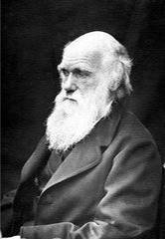
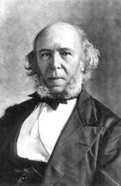
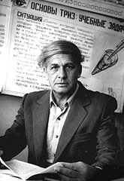
达尔文
斯宾塞
阿奇舒勒
(1809-1882)
(1820-1903)
(1926-1998)
生物演化论
社会演化论
技术演化论
Gene
基因
Meme
模因
TTIZ
技因

Slide 6
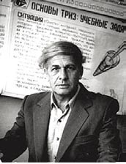
根里奇·阿奇舒勒
G. S. Altshuller （1926－1998 ）
前苏联的一位天才发明家和创造创新学家
在 1946 年创立 TRIZ （萃智）理论
1926
1946
1998
1940
1948
1950
1954

Slide 7
TRIZ 理论来源：浓缩数百万发明专利
冷战期间，阿奇舒勒带领前苏联1500多名专家，经过50多年对数以百万计的专利文献加以搜集、研究、整理、归纳、提炼和重组，建立起一整套体系化的、实用的解决发明问题的理论、方法——TRIZ（发明问题的解决理论）
发明专利库
20万→250万
有代表性的
实用专利
2, 500,000
TRIZ工具
4万→50万
39×39矛盾矩阵
40个创新原理
发明等级及其特征
技术系统进化法则
500,000
20%
迄今为止，TRIZ已分析了1.5千万份专利

Slide 8
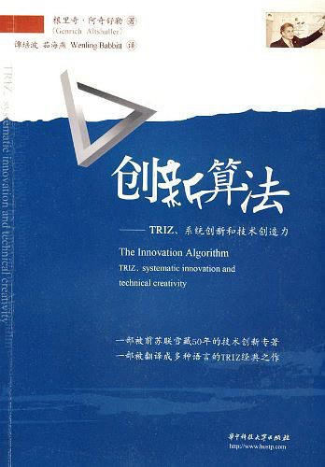
发明问题的解决理论
TRIZ／TIPS
（Theory of Inventive Problem Solving）
发明问题的解决算法
ARIZ
（Algorithm of TRIZ）

Slide 9
TRIZ 发展历史
1993
TRIZ传到美国
并走向世界
1980
第一个TRIZ
软件问世
1961
首次出版书籍
《如何学会发明》
21世纪初出现
效应知识库等
第三代软件
90年代初
第二代程序软件
1979
4个分离原理
1969
提出
专利评价体系
1985
76个标准解
ARIZ-85
1959
正式提出 ARIZ
1977
物-场分析
效应知识库
1956
首次发表文章
“发明创造心理学”
和技术进化理论
1995
完成增强型
AR I Z
1989
成立俄罗斯
TR I Z协会
1946
识别专利
定义发明等级
TRIZ软件(CAI)
解决发明问题
1940
1950
1960
1970
1980
1990
2000

Slide 10







TRIZ 框架
……
ARIZ
算法
自己的算法
九步法
九屏幕法
S曲线
小人法
完备性法则
金鱼法
能量传递法则
STC算子
协调性法则
IFR
创新的思维
动态性法则
……
创新的规律
子系统不均衡进化
向超系统进化
技术矛盾
向微观型进化
工具
创新原理
提高理想度法则
创新的方法
物理矛盾
……
分离方法
物场模型
标准解法
矛盾
根本原因分析
功能分析
……
理想度
知识库
术语
资源
技术系统
术语
效应
功能
……

Slide 11
技术系统
原件
子系统
系统
超系统
操作
例如：
如果汽车、轮船是系统，发动机是子系统，交通系统则是超系统
如果冰箱是系统，门、压缩机则是子系统，环境、房间是超系统

Slide 12
技术系统演化的 八大法则
技术演化S曲线
提高理想度法则
系统完备性法则
能量传递法则
向微观及增加场应用进化法则
向超系统进化法则
协调性法则
子系统不均衡进化法则
动态性进化法则

Slide 13
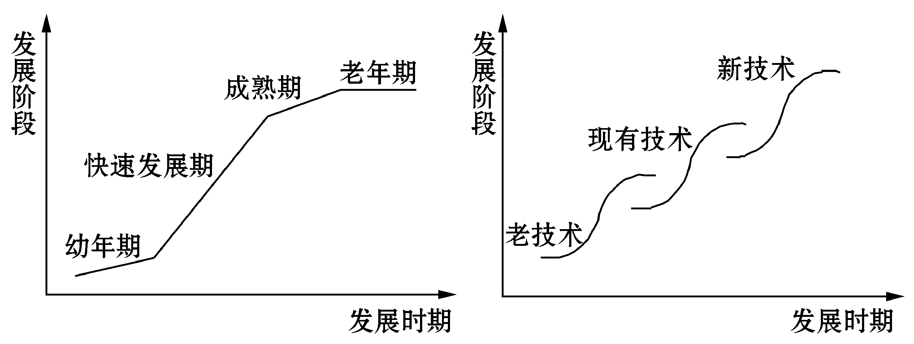
技术系统的 S曲线
衰退期
成熟期
成长期
婴儿期

Slide 14
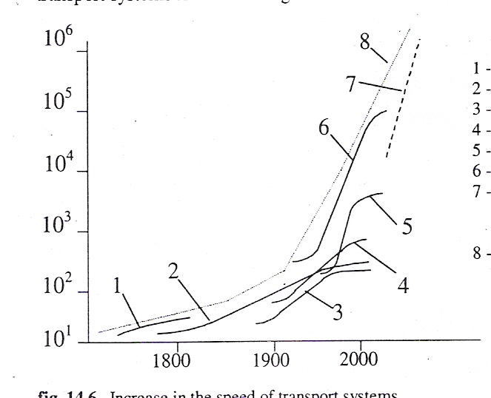
提高运输速度的各类技术系统的S曲线
1-马车的进化S曲线
2-滑轨装置车进化S曲线
3-发动机驱动车进化S曲线
4-螺旋桨飞机进化S曲线
5-喷气式飞机进化S曲线
6-化学燃料火箭进化S曲线
7-核燃料火箭和利用太阳能驱动的固体燃料火箭进化S曲线
8-总体的S曲线

Slide 15
TRIZ 解决问题的模式
问题模型：
TRIZ 标准问题
39个技术参数
运算
解题模型：
TRIZ 标准解决方案
40个创新原理
矛盾矩阵
抽象
应用
类比
转化
还有问题
实际问题
最终解决方案
试错

Slide 16
39个工程参数
（扩展9个）
编码及名称 | 编码及名称 | 编码及名称
1（1）运动物体的质量 2（2）静止物体的质量 3（3）运动物体的尺寸 4（4）静止物体的尺寸 5（5）运动物体的面积 6（6）静止物体的面积 7（7）运动物体的体积 8（8）静止物体的体积 9（12）形状 10（26）物质的数量 11.信息的数量 12（15）运动物体的耐久性（耐久时间） 13（16）静止物体的耐久性（耐久时间） 14（9）速度 15（10）力 16（19）运动物体消耗的能量. | 17（20）静止物体的消耗能量 18（21）功率 19（11）应力/压强 20（14）强度 21（13）结构的稳定性 22（17）温度 23（18）物体明亮度（照度） 24.运行效率. 25（23）物质的损失 26（25）时间的损失 27（22）能量的损失 28（24）信息的遗漏（损失） 29.噪音 30.有害的扩散（散发） 31（31） （物体产生的）有害副作用 | 32（35）适应性（通用性） 33.兼容性（可连通性） 34（33）可操作性（易使用性） 35（27）可靠性 36（34）易维修性 37.安全性 38.易受伤性 39.美观 40（30）（物体对外部）有害作用的敏感性 41（32）可制造性（易加工性） 42（29） 制造加工的精度 43（38）自动化程度 44（39）生产率 45（36）装置（构造）的复杂性 46.（37）控制（检测与测量）的复杂性 47.测量难度 48（28）测量精度

Slide 17
例如：飞机机翼
飞机在飞行过程中机翼损坏会导致重大事故，
所以机翼的强度越大越可靠，但是提高强度会增加金属的用量，
机翼的重量也会增加，燃料消耗的也越多，成本约会越多。
所以，既要增加机翼的强度，又要减少机翼质量，就出现了技术矛盾。

Slide 18
技术矛盾
改进
特性参数
14：强度
具体的矛盾
增加强度
既要增加机翼的强度，
又要减少机翼重量
变差
特性参数
1：运动物体的重量
增加重量

Slide 19
矛盾矩阵表
按照编码查“40条发明创造原理”表
通用工程参数 |  | 运动物体质量 | 静止物体质量 | 运动物体长度 | 强度
 |  | 1 | 2 | 3 | 14
1 | 运动物体质量 | + |  | 15, 8, 29,34 | 28、27 18、40
2 | 静止物体质量 |  | + |  | …
3 | 运动物体长度 | 8, 15, 29, 34 |  | + | …
14 | 强度 | 1、8， 40、15 | … | … | …
变差
改进
1、分割原理
8、配重原理
40、复合材料原理
15、动态化原理

Slide 20
例如：飞机机翼
飞机在飞行过程中机翼损坏会导致重大事故，
所以机翼的强度越大越可靠，但是提高强度会增加金属的用量，
机翼的重量也会增加，燃料消耗的也越多，成本约会越多。
所以，既要增加机翼的强度，又要减少机翼质量，就出现了技术矛盾。

Slide 21
例如：飞机机翼
飞机在起飞时的机翼面积要大，可以加强升力；
同时高空飞行时机翼的面积要减小，可以减小阻力。
如果，既要增加机翼的面积，又要减小机翼的面积，就出现了物理矛盾。

Slide 22
39+9个工程参数；
矛盾矩阵
工程矛盾的分类
技术矛盾
系统矛盾
40+37个发明原理
矛盾转化
三大矛盾
物理矛盾
4个分原理；
管理矛盾
技术矛盾：是技术系统中两个参数/功能/属性之间的矛盾;
物理矛盾：是技术系统中针对一个参数的矛盾；
管理矛盾：需求与能力之间的矛盾；

Slide 23
TRIZ 解决矛盾的流程
确认矛盾
使用39个通用工程参数
转换
技术矛盾
物理矛盾
40个创新原理
4类分离原理
类比思考
确定解决方案

Slide 24
常见的物理矛盾
类别 | 物理矛盾
几何类 | 长与短 圆与非圆 | 对称与非对称 锋利与钝 | 平行与交叉 窄与宽 | 厚与薄 水平与垂直
材料类 | 多与少 | 密度大与小 | 热导率高与低 | 温度高与低
能量类 | 时间长与短 | 黏度高与低 | 功率大与小 | 摩擦因数大与小
功能类 | 喷射与堵塞 运动与静止 | 推与拉 强与弱 | 冷与热 软与硬 | 快与慢 成本高与低

Slide 25
40个发明原理
01、分割原理 02、抽出原理 03、局部特性原理 04、不对称原理 05、合并原理 06、多功能原理 07、嵌套原理 08、质量补偿原理 09、预先反作用原理 10、预先作用原理 | 11、预置防范原理 12、等势原理 13、反向作用原理 14、曲面化原理 15、动态化原理 16、不足或过度作用原理 17、多维化原理 18、振动原理 19、周期性作用原理 20、有效持续作用原理 | 21、快速作用原理 22、变害为益原理 23、反馈原理 24、中介物原理 25、自助原理 26、复制原理 27、一次性用品替代原理 28、替换机械系统原理 29、气压或液压结构替代原理 30、柔性壳体或薄膜结构原理 | 31、多孔材料原理 32、变换颜色原理 33、同质性原理 34、自弃与修复原理 35、改变参数原理 36、相变原理 37、热膨胀原理 38、强氧化作用原理 39、惰性（或真空）环境原理 40、复合材料原理

Slide 26
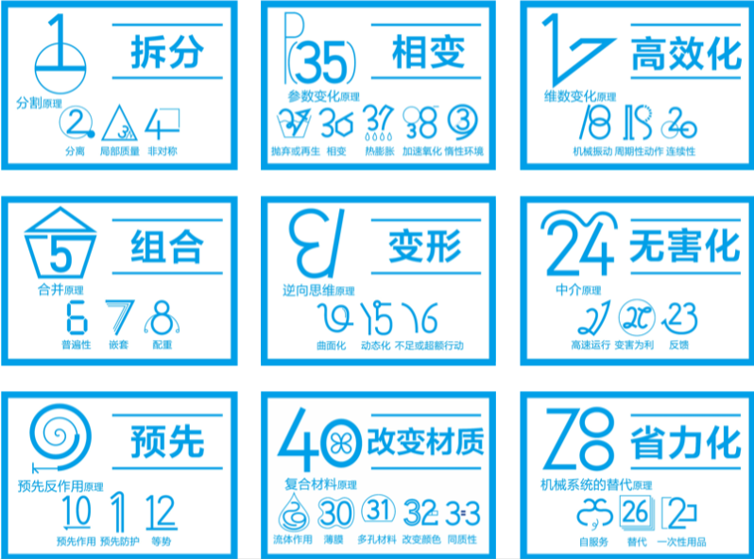
发明原理

Slide 27
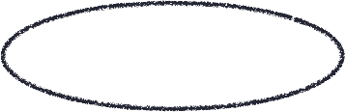


物-场模型
场 F
S1和S2相互作用的场
功能
功能
物质S1
工具
功能
物质S2
工件
物-场模型可用来描述情况、问题和解决方案

Slide 28
物-场模型
浮力
F1
S1
S1
游泳者
水
F2
划水力

Slide 29
创新思维模型
创新思维模型
STC
小人法
最终理想解
多屏法
金鱼法

Slide 30
最终理想解
1、不要猜测最终理想解能否实现
2、不要考虑如何、或者采用什么手段才能实现最终理想解

Slide 31
“如何用两只桶，从河里准确地提取6L水？一只4L，一只9L”
9L
6L
4L

Slide 32
最终理想解：大桶装6L水
装满大桶，倒出3L，就可以得到6L
只有4L的桶，怎么得到一个3L的桶？
如果4L的桶，能先装1L水，那么大桶就可以倒出3L水，怎么装1L 水？
装满大桶，往小桶里面倒两次，就可以得到1L水
9 - 4 - 4 = 1
9 - 3 = 6
装满大桶，往小桶里面倒两次，就可以得到1L水，再倒入小桶；
再次装满大桶，把小桶倒满，大桶就剩下6L水

Slide 33
TRIZ 框架
……
ARIZ
算法
自己的算法
九步法
九屏幕法
S曲线
小人法
完备性法则
金鱼法
能量传递法则
STC算子
协调性法则
IFR
创新的思维
动态性法则
……
创新的规律
子系统不均衡进化
向超系统进化
技术矛盾
向微观型进化
工具
创新原理
提高理想度法则
创新的方法
物理矛盾
……
分离方法
物场模型
标准解法
矛盾
根本原因分析
功能分析
……
理想度
知识库
术语
资源
技术系统
术语
效应
功能
……

Slide 34
Thank You

